Slide 1
Docker基础
DataFoundry系列培训
github.com/datafoundry/training

Slide 2
课程目录
一、容器的意义
二、Docker容器
三、Docker镜像
四、编写Dockerfile
五、镜像仓库
六、本地开发实践
七、小结

Slide 3
当我们谈论容器的时候，我们谈论的是什么？
古代的容器
改变世界的容器
Notes:
一点小小的革新，改变了世界

Slide 4
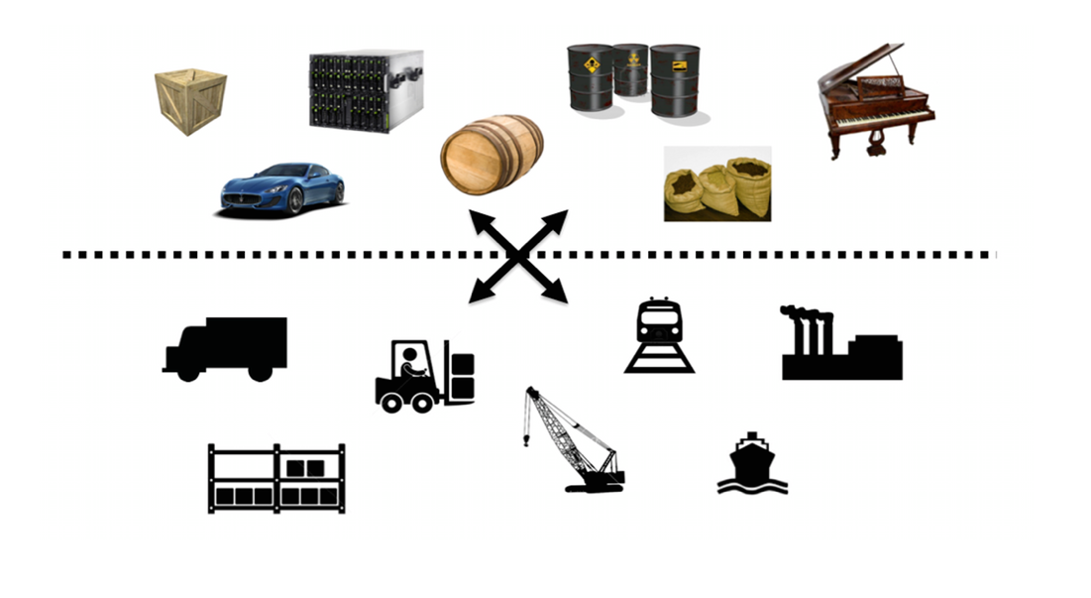
前container时代的运输~1960年以前
Notes:
效率、成本

Slide 5
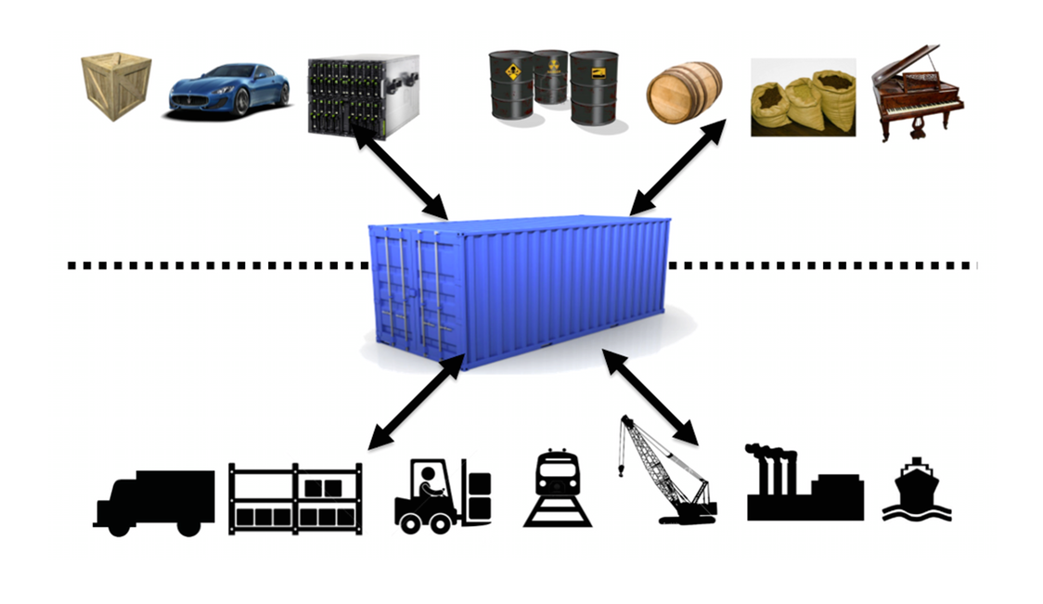
引入Container之后～集装箱多式联运

Slide 6
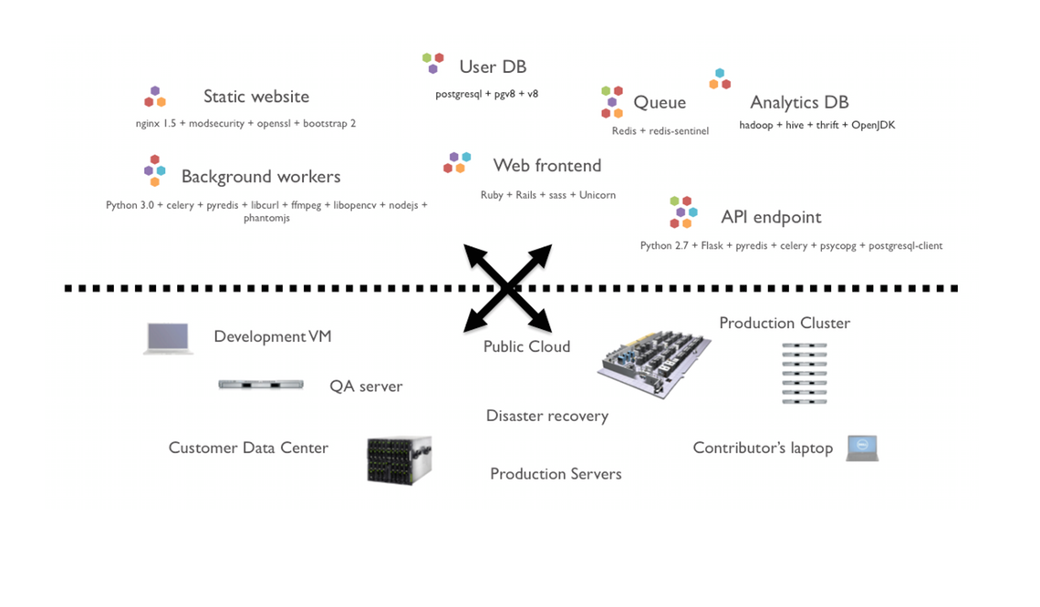
同样的挑战～如何“交付”软件
Notes:
问题是同样的，不同环境、不同地点、不同时间

Slide 7
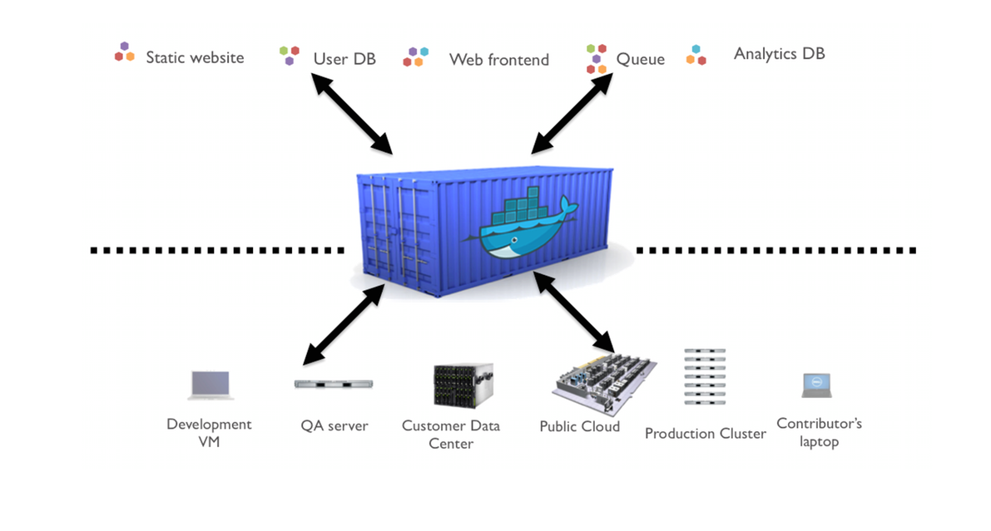
还是容器！
Notes:
从来没有一个技术词汇如此直观描述了他的意义

Slide 8
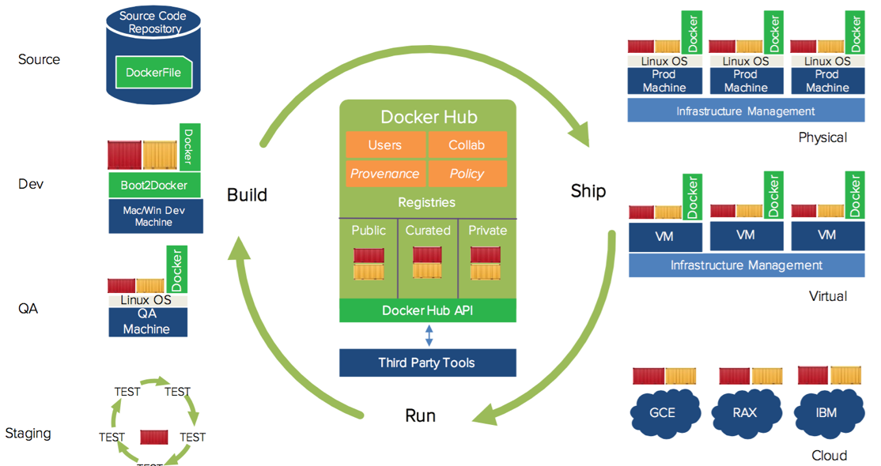
Build , Ship , and Run Any App , Anywhere

Slide 9
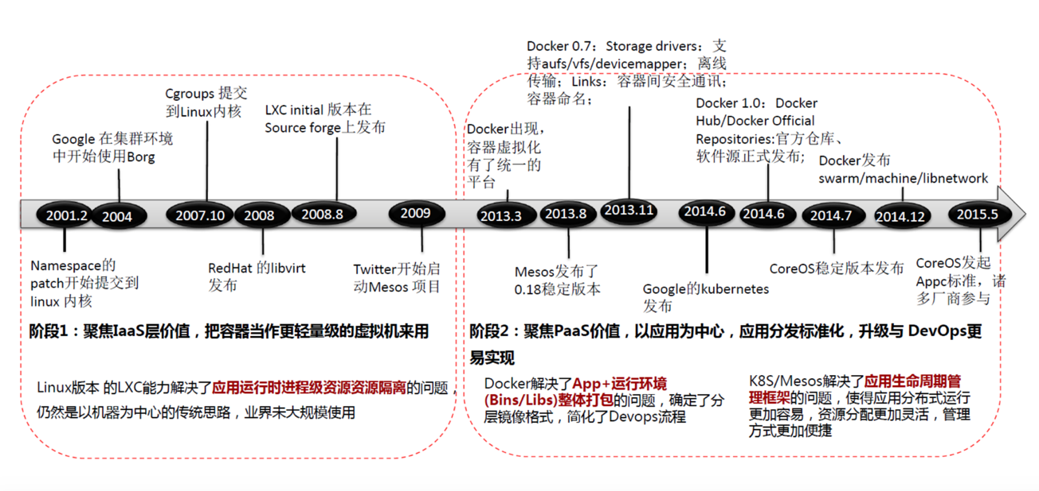
容器的简史
Q1：为什么Docker成了容器的事实标准？

Slide 10
两项支持容器的技术储备
cgroup
控制资源的使用量
由google贡献，2007年进入linux内核
blkio cpu cpuacct cpuset memory devices freezer
namespaces
隔离环境
2001年开始进入linux内核
ipc mnt pid net uts user

Slide 11
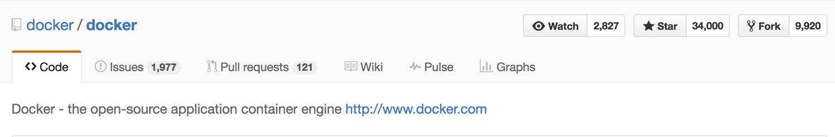
Docker
Pre-Docker Container
Docker
Solaris Zones ~ 2005
Libvirt LXC ~ 2008
openVZ
Warden ～ 2011
Cgroup namespaces +层叠文件系统
Docker Daemon+ Docker Client
容器和镜像
一个进程一个容器
Dockerhub（460K Images） Registry（生态）

Slide 12
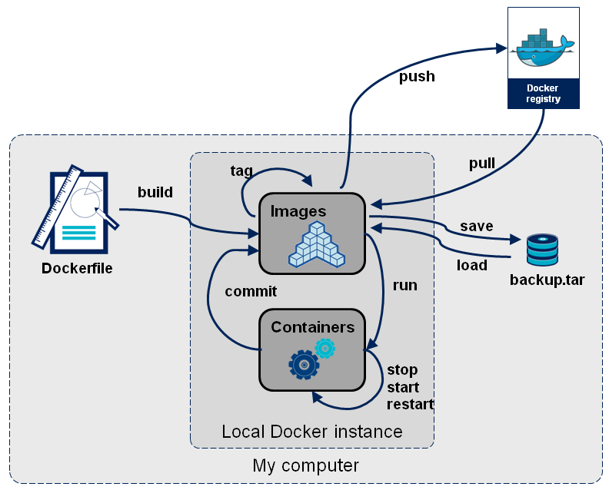
Docker的技术内涵～梯子
跨越时间：一次构建、多次运行
跨越空间：运行在任何地方
跨越环境：持续部署

Slide 13
不同的虚拟化技术标准
硬件 | Ghost镜像 | 大量的硬件依赖
虚拟机 | Vagrant Image等 | 文件大，驱动器众多
容器 | Docker Image | 层叠，封装
语言虚拟机 | Jar（Java） | 语言相关，不够灵活

Slide 14
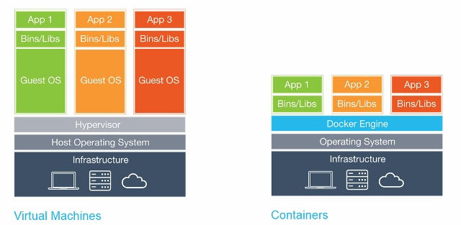
VM & Container ？

Slide 15
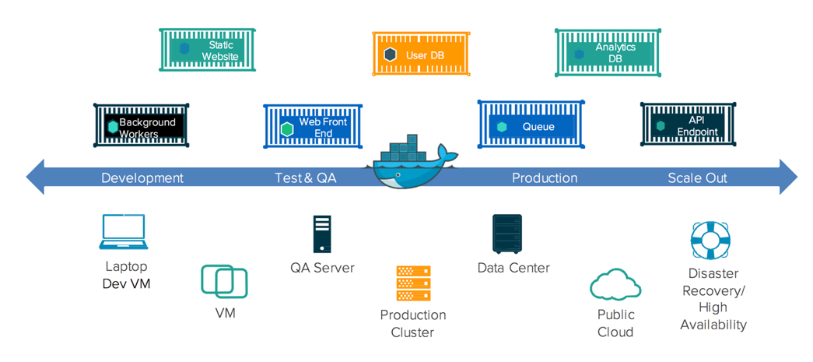
容器技术给软件交付带来的变化
任何组件、应用、微服务都封装在自己的容器里面进行迁移
开发、测试、预上线、生产环境的迁移
不同项目的迁移
不同公司的迁移

Slide 16
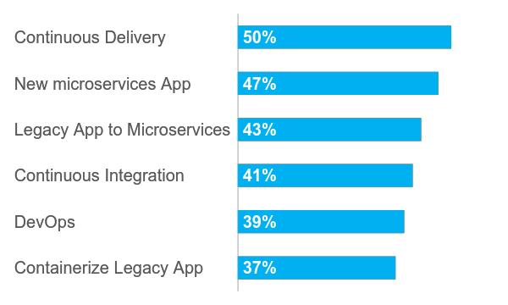
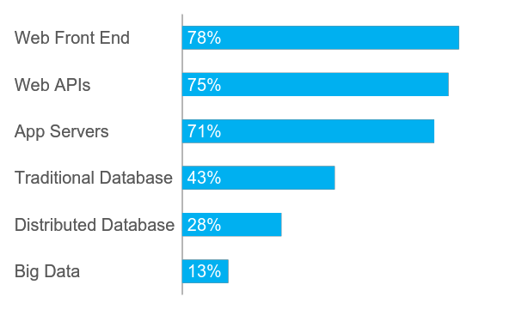
容器的使用场景
2016 Docker Use Cases
Docker Workloads

Slide 17
课程目录
一、容器的意义
二、Docker容器
三、Docker镜像
四、编写Dockerfile
五、镜像仓库
六、本地开发实践
七、小结

Slide 18
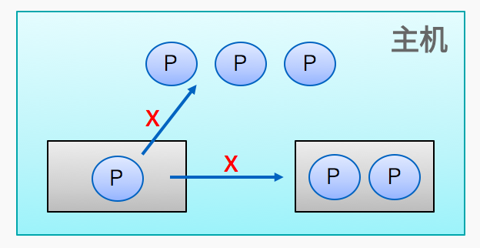
容器的能力
Docker提供隔离的运行环境:
－文件系统隔离
－网络隔离
－进程号隔离
－进程间通信隔离等
Docker容器受到的资源限制：
－CPU计算资源
－内存资源
－磁盘I/O资源等

Slide 19
资源隔离
－云计算技术的基本需求
－资源的种类需全面
－CPU（CPU时间片、CPU核数）
－内存（物理内存、Swap交换区存储）
－磁盘（磁盘容量、磁盘I/O、磁盘inode）
－网络（网络栈、网络带宽）
－资源的分配策略
－保留分配、设置上限

Slide 20
操作：容器的生命周期
docker vesion/docker info
docker ps
docker run
docker rm
docker exec
docker cp
docker wait/docker stop/docker start/docker kill/docker top/docker diff
docker inspect/docker events
Notes:
docker run -it registry.dataos.io/training/ubuntu
docker run -d registry.dataos.io/training/playgroud

Slide 21
课程目录
一、容器的意义
二、Docker容器
三、Docker镜像
四、编写Dockerfile
五、镜像仓库
六、本地开发实践
七、小结

Slide 22
什么是镜像
docker pull ubuntu:14.04
Ubuntu:14.04镜像包含多个独立的镜像
每个下拉镜像拥有两个属性：
－repository（ubuntu）
－镜像标签tag（14.04）
每个独立的镜像包含两部分内容：
－静态层文件系统内容
－镜像元数据json文件

Slide 23
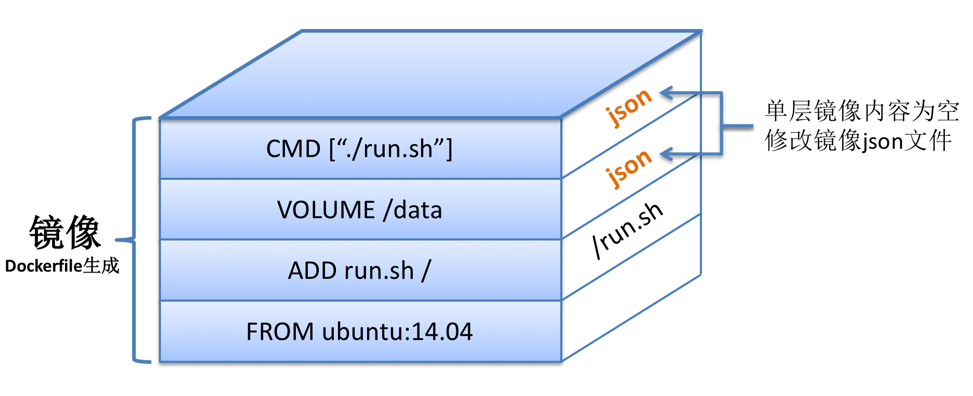
镜像的实现
Dockerfile → Docker镜像
（原材料）→（交付成品）
一个镜像由多层构成
Dockerfile命令与镜像层一一对应
镜像的移植性同样很强
基础镜像
/etc /var /run /lib /tmp /home …

Slide 24
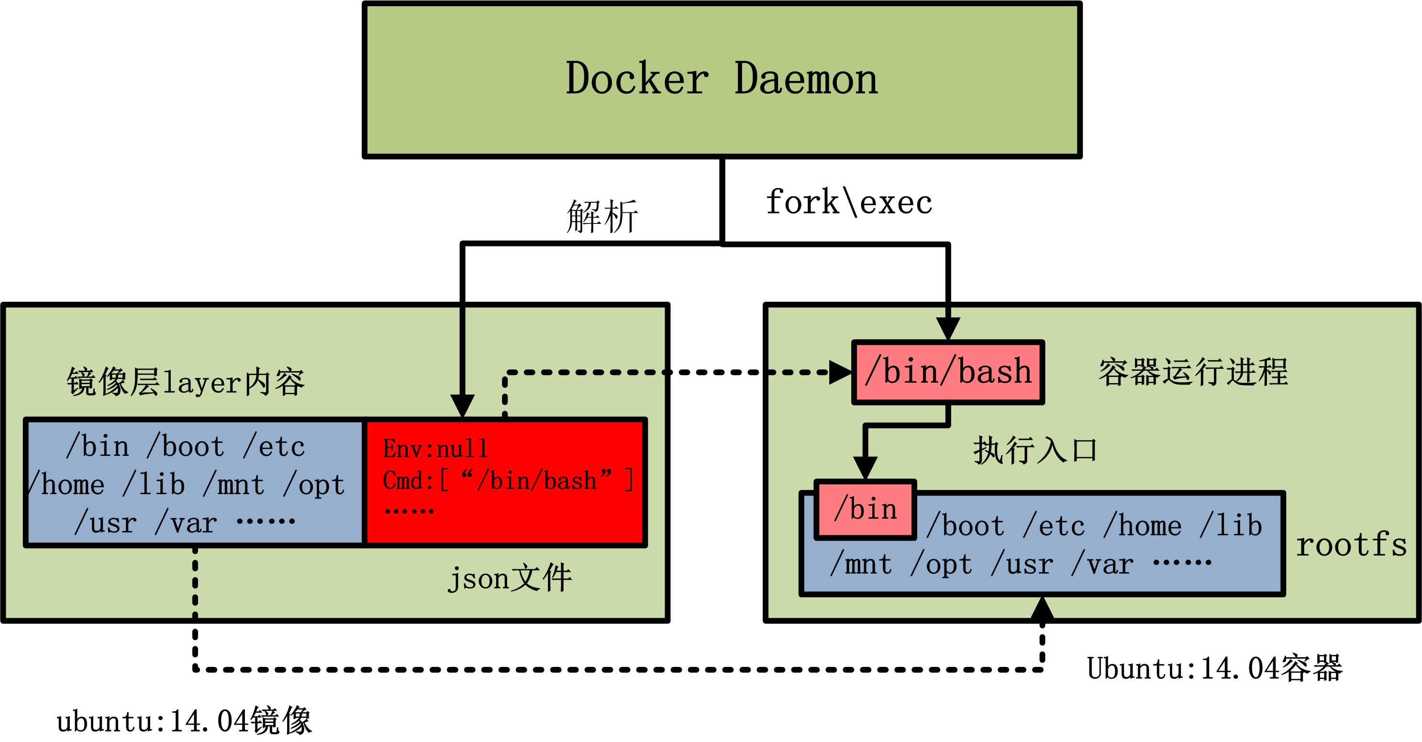
容器由镜像而生
配置,参数
Docker镜像 Docker容器
（静态） 转变为 （动态）

Slide 25
操作：镜像的生命周期
docker images
docker rmi
docker build
docker tag
docker commit
docker export/docker import/docker load/docker save
docker inspect

Slide 26
课程目录
一、容器的意义
二、Docker容器
三、Docker镜像
四、编写Dockerfile
五、镜像仓库
六、本地开发实践
七、小结

Slide 27
什么是Dockerfile
通过Dockerfile将代码打包成镜像
－配置（操作系统、运行时、依赖等）＋应用代码
FROM ubuntu:14.04 ——指定操作系统
RUN apt-get update ——更新系统
ENV var=AAA ——设置运行环境环境变量
ADD app.py / ——添加应用代码
CMD [“python”, “app.py”] ——指定应用执行入口
－轻便，强移植性强
－一次编写，多处构建
推荐的形成镜像的方式

Slide 28
语句
所有Dockerfile都必须以FROM命令开始。 FROM命令会指定镜像基于哪个基础镜像创建，接下来的命令也会基于这个基础镜像。FROM命令可以多次使用，表示会创建多个镜像。具体语法如下：
FROM <image name>
例如：
FROM ubuntu
上面的指定告诉我们，新的镜像将基于Ubuntu的镜像来构建。
TIP：永远不要空着或使用latest标签，永远跟上标签！！！

Slide 29
语句（续）
1. MAINTAINER：设置该镜像的作者。语法如下：
MAINTAINER <author name>
2. RUN：在shell或者exec的环境下执行的命令。RUN指令会在新创建的镜像上添加新的层面，接下来提交的结果用在Dockerfile的下一条指令中。语法如下：
RUN 《command》
3. ADD：复制文件指令。它有两个参数<source>和<destination>。destination是容器内的路径。source可以是URL或者是启动配置上下文中的一个文件。语法如下：
ADD 《src》 《destination》
4. CMD：提供了容器默认的执行命令。 Dockerfile只允许使用一次CMD指令。 使用多个CMD会抵消之前所有的指令，只有最后一个指令生效。 CMD有三种形式：
CMD ["executable","param1","param2"]
CMD ["param1","param2"]
CMD command param1 param2

Slide 30
语句（续）
5. EXPOSE：指定容器在运行时监听的端口。语法如下：
EXPOSE <port>
6. ENTRYPOINT：配置给容器一个可执行的命令，这意味着在每次使用镜像创建容器时一个特定的应用程序可以被设置为默认程序。同时也意味着该镜像每次被调用时仅能运行指定的应用。类似于CMD，Docker只允许一个ENTRYPOINT，多个ENTRYPOINT会抵消之前所有的指令，只执行最后的ENTRYPOINT指令。语法如下：
ENTRYPOINT ["executable", "param1","param2"]
ENTRYPOINT command param1 param2
7. WORKDIR：指定RUN、CMD与ENTRYPOINT命令的工作目录。语法如下：
WORKDIR /path/to/workdir
8. ENV：设置环境变量。它们使用键值对，增加运行程序的灵活性。语法如下：
ENV <key> <value>

Slide 31
语句（续）
9. USER：镜像正在运行时设置一个UID。语法如下：
USER <uid>
10. VOLUME：授权访问从容器内到主机上的目录。语法如下：
VOLUME ["/data"]

Slide 32
编写注意事项
FROM的基础镜像要有tag
充分使用缓存，变化内容放后面
CMD ["/bin/echo"]
多个命令合并减少层 &&
使用自己的基础镜像，做好规划

Slide 33
操作：docker build –t xxx .
TIP：注意到上面的命令最后有一个小点了吗？？？
FROM node
RUN git clone https://github.com/tensorflow/playground
RUN cd /playground/
RUN echo "registry=http://registry.cnpmjs.org" > ~/.npmrc
WORKDIR /playground/
RUN npm install
EXPOSE 8080
CMD npm run serve
有什么可以优化？？？

Slide 34
课程目录
一、容器的意义
二、Docker容器
三、Docker镜像
四、编写Dockerfile
五、镜像仓库
六、本地开发实践
七、小结

Slide 35
Docker Registry
实现Docker镜像的全局存储
提供API接口
提供Docker镜像的下载/推送/查询
— docker pull
— docker push
— docker search

Slide 36
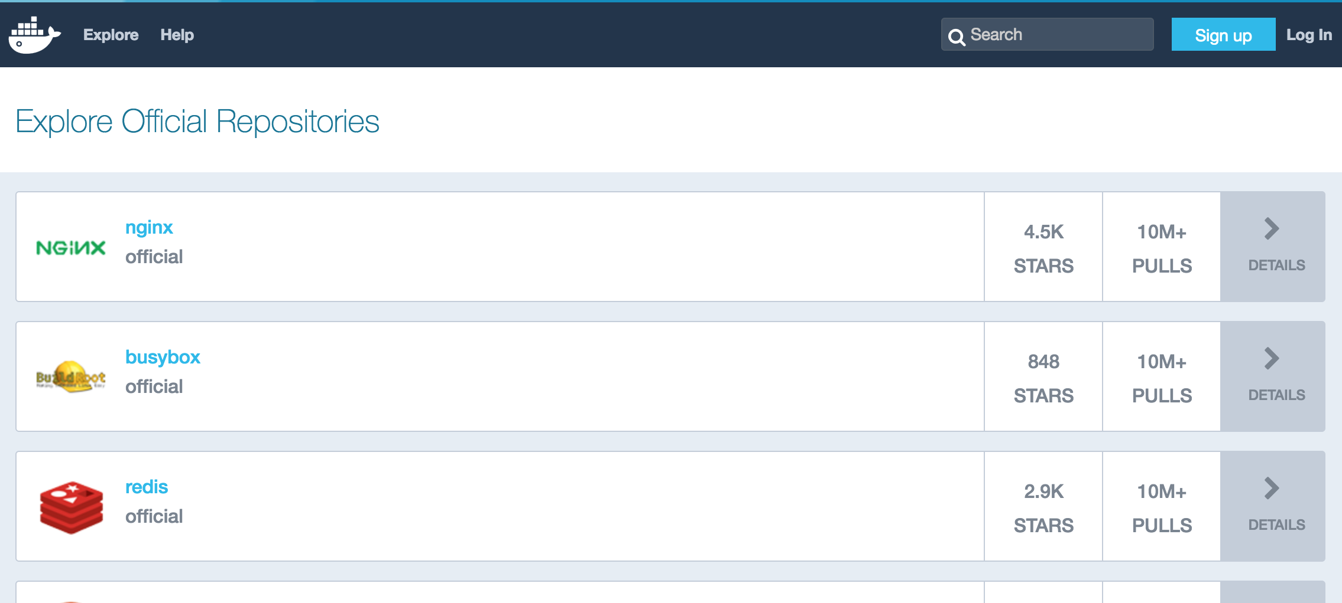
Docker Hub
Docker官方仓库
支持私有和公有repo
支持云端build和持续集成
已经与Docker Cloud整合
可能被Docker Store商业化

Slide 37
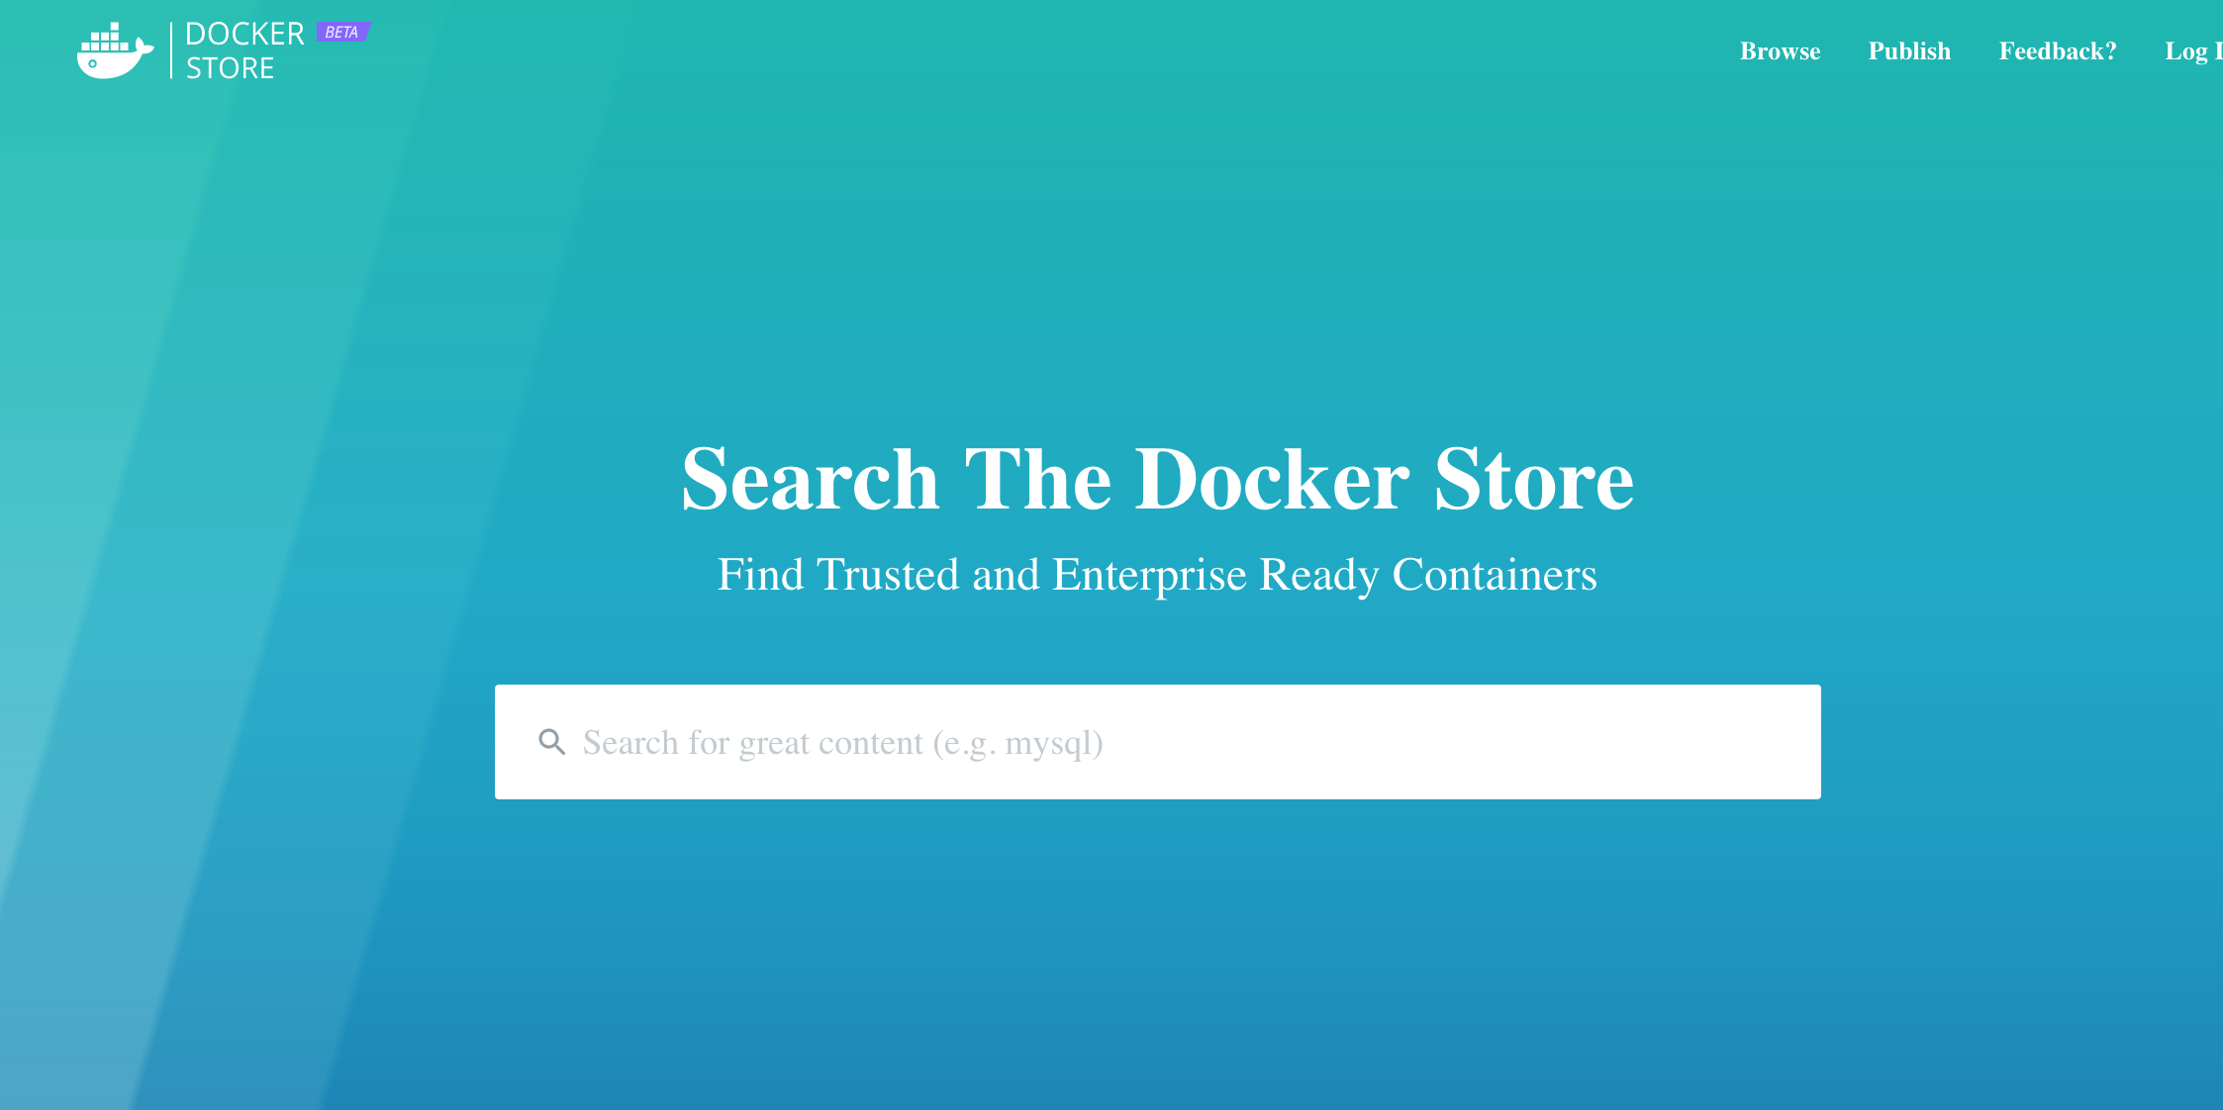
Docker Store
Docker Hub的商业化版本
类似应用仓库
支持镜像的商业化变现
提成

Slide 38

私有仓库搭建
中国特色的“网络”的问题
镜像安全的问题
相比Registry程序，多了：
租户管理
权限
认证

Slide 39
操作：镜像仓库相关
docker login/docker logout
docker pull/docker push
docker search

Slide 40
操作：使用DataFoundry的镜像仓库
创建Repo
设置Repo权限
Registry.dataos.io

Slide 41
课程目录
一、容器的意义
二、Docker容器
三、Docker镜像
四、编写Dockerfile
五、镜像仓库
六、本地开发实践
七、小结

Slide 42
准则与依据
单进程模式（single process，原则上）
分析应用运行时的所有依赖，通过容器镜像包含依赖，或采用多容器协作方式
内核版本（依赖宿主机）
操作系统发行版（依赖应用程序及其运行环境的需求）
系统服务（如cron服务，syslog服务等）
环境变量
运行时环境（jre等）
与其他进程的通信情况（内核进程通信，服务进程交互等）
Docker化应用管理
－应用日志管理（容器层统一管理）
－应用状态监控（通过容器监控工具实现）

Slide 43
何为状态？
“状态”特指程序中需要维护的上下文信息，它通常由程序存储并会被后续的程序使用。
在之前的开发模式中，开发者通常喜欢将程序运行的状态保存在程序自身的数据结构中，这些状态包括HTTP的session、程序暂存的数据、程序的日志等。如果一个程序是这样实现的，我们将其称之为有状态的程序（stateful）
但如果一个程序在设计中就将“状态”保存在程序之外，比如通过外部的缓存、数据库或者消息总线来保存，那么这样的程序被称为无状态的程序（statless）
Docker偏爱无状态。有状态影响可用和可扩展性。有状态通过volume实现。

Slide 44
无状态应用是Docker的最佳实践
配置不能通过文件，而利用环境变量实现
日志不能输出文件，而是到stdout和stderr

Slide 45
课程目录
一、容器的意义
二、Docker容器
三、Docker镜像
四、编写Dockerfile
五、镜像仓库
六、本地开发实践
七、小结

Slide 46
小结
什么是Docker？
什么是Docker 容器，如何操作？
什么是Docker 镜像，如何操作，产生镜像有哪些方式？
如何编写Dockerfile？
如何使用镜像仓库？

Slide 47
补充材料
Docker 入门教程：http://dockone.io/article/101
视频教程：http://edu.51cto.com/course/course_id-4238.html

Slide 48
在哪儿寻找朋友？

